Slide 1
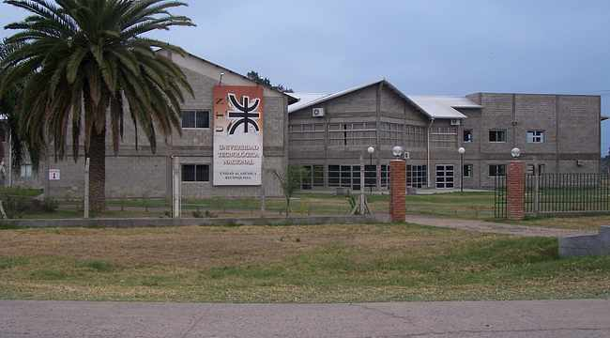
Historia
Universidad Tecnológica Nacional Regional Reconquista

Slide 2
1986, 21 de Febrero
Nace por la demanda de capacitación universitaria en la región, con Res. del Consejo Superior Universitario 28/26
1987, 24de Abril
comienza a funcionar, en la vieja escuela Industrial,
ofreciendo Ingeniería Electromecánica (6 años)
Acompaña en el funcionamiento la Fundación Unidad Académica Reconquista
Integrada: por representantes de cada claustro de la
Universidad y empresarios de la ciudad

Slide 3
1989
Se traslada a la escuela Nº 6044
1993
Se establece en el edificio de las escuelas de Enseñanza Técnica Nº 461 y 462
1995
Se modifica el plan de estudios de
Ing. Electromecánica (5 años)

Slide 4
1996
Comienza a dictarse la carrera de grado:
Licenciatura en Administración Rural
Con el apoyo de la Soc. Rural, la comunidad y el protagonismo de los estudiantes.
Inicia la Educación a Distancia por convenio con otras universidades, ofreciendo:
Cursos de formación y perfeccionamiento
Carreras de pre-grado y grado

Slide 5
2003
Se incorpora otra carrera de pre grado
Tecnicatura Superior en Programación
Se incorpora otra carrera de pre grado
Tecnicatura Superior en Higiene y Seguridad
en el Trabajo
2008

Slide 6
2007
La Casa cumple 20 años de presencia en el
Norte de la Región Santafesina
El 5 de sept. se inaugura la primera etapa del edificio propio de la Regional Reconquista, en el corazón del Parque Industrial de la ciudad.

Slide 7
2008
Comienza a dictarse el Ciclo Lectivo 2008 en las
nuevas instalaciones de Parque Industrial.
Se aprueba la última etapa de construcción edilicia con más aulas y dos espacios para laboratorios.

Slide 8
2009
En Septiembre por Resolución del Consejo Superior Universitario se transforma en
“FACULTAD REGIONAL RECONQUISTA”
La CONEAU, acredita la carrera de
Ingeniería Electromecánica

Slide 9
carreras
que se Dictan en la actualidad

Slide 10
Ingeniería Electromecánica
Lic. en Administración Rural
Tecnicatura Sup. en Higiene y Seguridad en el Trabajo
Tecnicatura Superior en Mecatrónica

Slide 11
Sitio Web:
www.frrq.utn.edu.ar
Dirección:
Calle 44 Nº 1000 - Parque Industrial. (3560)
Reconquista - Santa Fe

(03482) 420-048

Slide 12
UTN Regional Reconquista

